Slide 1

МИНОБРНАУКИ РОССИИ
Федеральное государственное бюджетное образовательное учреждение высшего образования
«МИРЭА - Российский технологический университет»
РТУ МИРЭА
Институт информационных технологий (ИТ)
Тема: «Система автоматизации умного загородного дома на базе
компонентов Arduino и Raspbery PI».
Выполнил студент группы ИКМО-05-23 Миронов Дмитрий Сергеевич

Slide 2
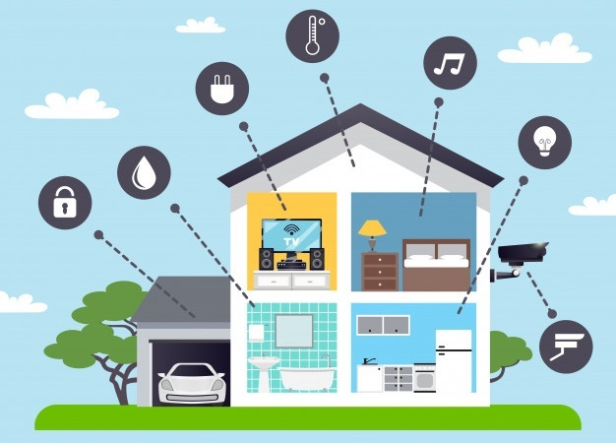
Проект системы автоматизации умного загородного дома на базе компонентов Arduino и Raspbery PI.
Система состоит из блока управления (проектируется в рамках работы), газового котла с коммутационным модулем Vaillant VR34. Система должна обеспечивать автоматический сбор данных со следующих источников:
•1 счетчик воды;
•1 счетчик электроэнергии;
•1 счетчик газа
•Уличная температура;
•Температура в помещениях (не менее 4-х точек);
•Температура контура отопления (подача, обратка);
•Датчик превышения допустимой концентрации газа;
•Ошибка газового котла от устройства VR34.

Slide 3
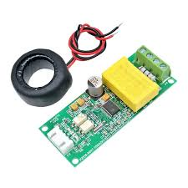
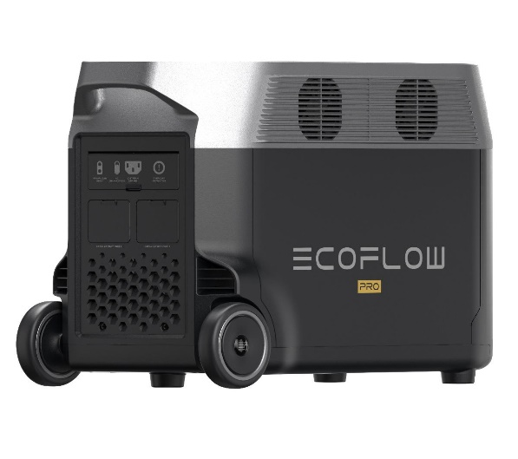
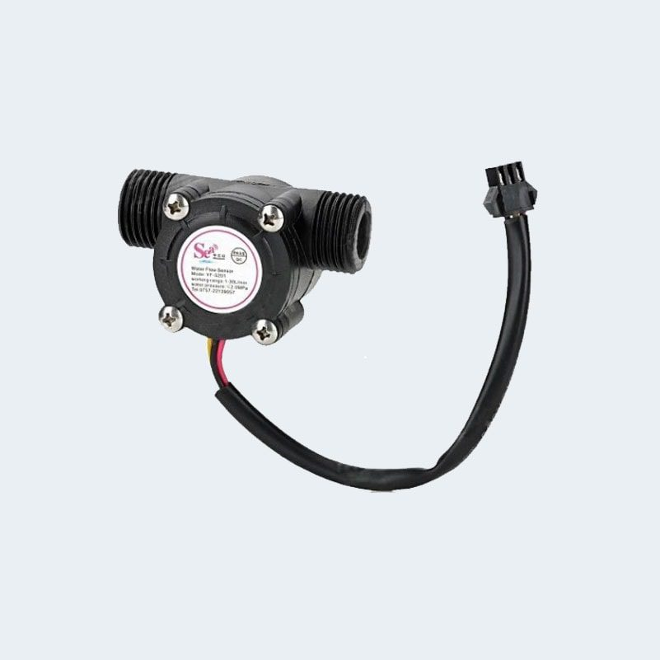
Выбор спецификации
Компонент | Цена (в руб.) | Кол-во | Сумма (в руб.)
Arduino Uno | 1200 | 1 | 1200
Raspberry Pi 4 | 4500 | 1 | 4500
DS18B20 (датчики температуры, улицы, контура отопления) | 250 | 3 | 750
YF-S201 (счётчик воды) | 600 | 1 | 600
Gallus G4 (счётчик газа) | 3500 | 1 | 3500
PZEM-004T (счётчик электроэнергии) | 1500 | 1 | 1500
MQ-135 (датчик газа) | 300 | 1 | 300
Модуль связи VR34 | 5000 | 1 | 5000
Источник бесперебойного питания | 5000 | 1 | 5000
Прочие компоненты (кабели, резисторы и т.д.) | 1000 | 1 | 1000
EcoFlow DELTA Pro | 300000 | 1 | 300000
Итого на одну квартиру |  |  | 54600
PZEM-004T счётчик электроэнергии
EcoFlow DELTA Pro
YF-S201 Счётчик воды

Slide 4
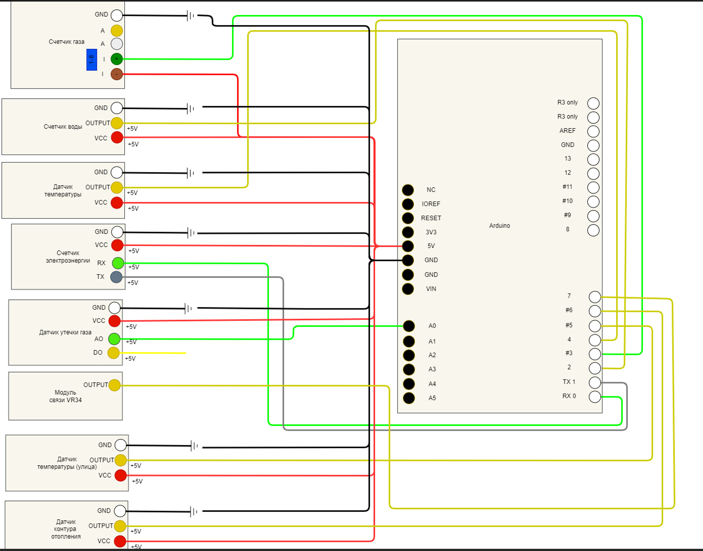
Схема соединений
Компонент | Arduino Pin | Raspberry Pi Pin | Примечание
Счётчик воды (импульсный) | Digital Pin 2 |  | Используется для считывания импульсов
Счётчик электроэнергии (RS-485) | TX (Pin 1) & RX (Pin 0) |  | Через модуль RS-485, TX/RX занят
Счётчик газа (IN-Z61, импульсный) | Digital Pin 3 |  | Считывание импульсов
Датчик уличной температуры | Analog Pin A0 |  | Использование датчика типа DS18B20
Температура в помещении 1 | Analog Pin A1 |  | DS18B20 или аналоговый термометр
Температура в помещении 2 | Analog Pin A2 |  | Использование аналогового датчика
Температура в помещении 3 | Analog Pin A3 |  | Аналоговый датчик
Температура в помещении 4 | Analog Pin A4 |  | Последний датчик температуры в помещении
Температура отопления (подача) | Analog Pin A5 |  | Считывание температуры подачи в системе
Температура отопления (обратка) | Analog Pin A6 |  | Считывание температуры обратки
Датчик превышения концентрации газа | Digital Pin 4 |  | Считывание сигнала от газового датчика
Ошибка газового котла (VR34) | Digital Pin 5 |  | Получение данных от котла
ИБП |  | GPIO Pin (Raspberry Pi) | Мониторинг состояния ИБП через Raspberry Pi
Схема соединений датчиков и модулей к Arduino

Slide 5
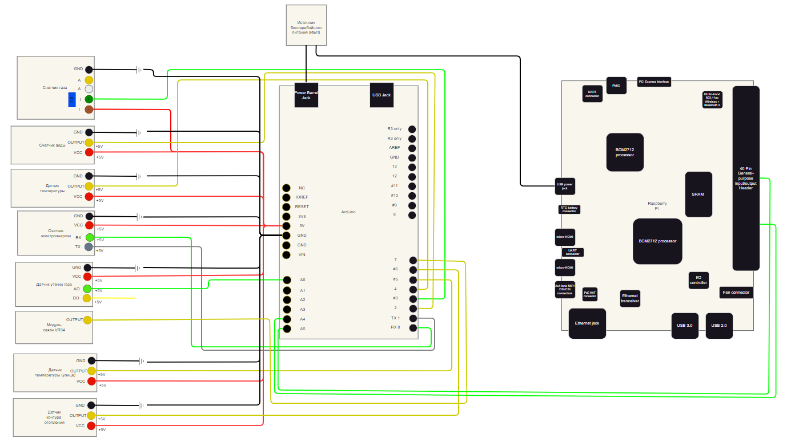
Схема соединений
Используем I2C интерфейс для связи между Arduino и Raspberry Pi.
SDA (A4) на Arduino подключаем к GPIO 2 (SDA) на Raspberry Pi.
SCL (A5) на Arduino подключаем к GPIO 3 (SCL) на Raspberry Pi.
Общий GND между платами — подключаем GND на обеих платах.
Схема соединений датчиков и модулей Arduino к Raspberry Pi

Slide 6
Шаги реализации передачи данных с Arduino на Raspberry Pi и мониторинга через телефон
Настройка подключения I2C между Arduino и Raspberry Pi
Настройка I2C на Arduino
Настройка I2C на Raspberry Pi
Установка Blynk на Raspberry Pi
Установка библиотеки Blynk на Raspberry Pi
Создание проекта в приложении Blynk
Отправка данных на Blynk с Raspberry Pi
Телеграмм бот
Мобильное приложение

Slide 7
Спасибо за внимание!

